Slide 1
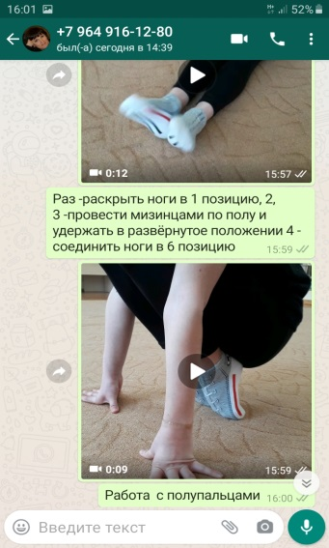
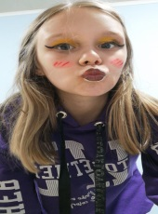
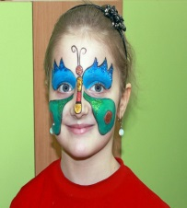
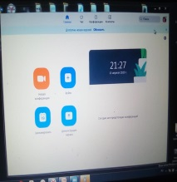
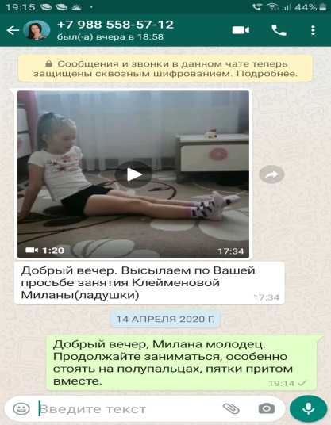
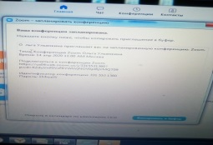
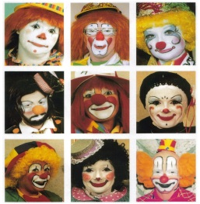
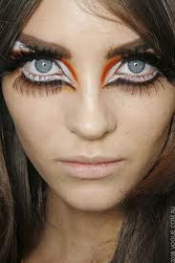
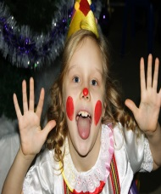
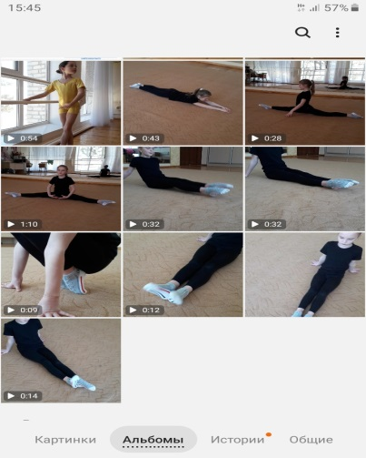
ОРГАНИЗАЦИЯ ОБРАЗОВАТЕЛЬНОГО ПРОЦЕССА С ПРИМЕНЕНИЕМ ЭЛЕКТРОННОГО ОБУЧЕНИЯ И ДИСТАНЦИОННЫХ ОБРАЗОВАТЕЛЬНЫХ ТЕХНОЛОГИЙ В МБУ ДО ЦВР СТ.ПОЛТАВСКОЙ
1. МЕССЕНДЖЕРЫ
2. ИНТЕРНЕТ-ПЛАТФОРМА
ТЕМА ЗАНЯТИЯ «ТЕАТРАЛЬНЫЙ ГРИМ»
Детям предложена презентация по теме занятия, а также практический мастер-класс «Особенности создания сценического образа гримом»
В МБУ ДО ЦВР ст. Полтавской реализуется 26 программ с применением электронного обучения и дистанционных образовательных технологий. Используются такие ресурсы как интернет-платформы, видео хостинги и популярные мессенджеры социальных сетей, а также YouTube, VK, Facebook, Twitter, Instagram.
Охват детей на 13.04.2020г. составляет 585 человек, по программам работают 14 педагогов ДО. Вся информация по дистанционному обучению размещена на сайте учреждения www.ztkr.ru
ЗАНЯТИЯ ПРОХОДЯТ В ФОРМЕ ВИДЕО-УРОКОВ

